Slide 1
Всероссийская просветительская акция «Знание.Театр»
«Театральные легенды»
Волкова Наталья Михайловна

Slide 2
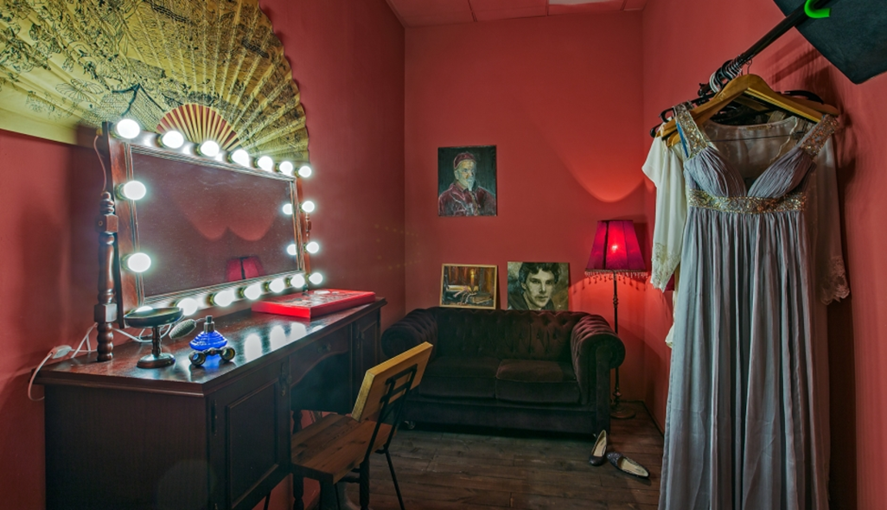
Театральные суеверия
и приметы
Какие тайные законы действуют в гримерке?
- Нельзя вешать никаких картинок на дверь в актерскую.
Ни в коем случае не выносить из гримоуборной мыло!
Стоит страшиться надеть костюм задом наперед или шиворот-навыворот!

Slide 3
Запрещено свистеть!
Никаких семечек!
И не стоит брать на сцену некоторые реальные вещи.
Не стоит повторять привычки из обычной жизни: кушать и пить на сцене, если это не предусмотрено ролью, приносить свои вещи из дома и использовать их как театральный костюм.
Сидеть спиной к сценической площадке (манежу)
Нельзя шить, менять реквизит перед показом
Какие есть общетеатральные запреты?

Slide 4
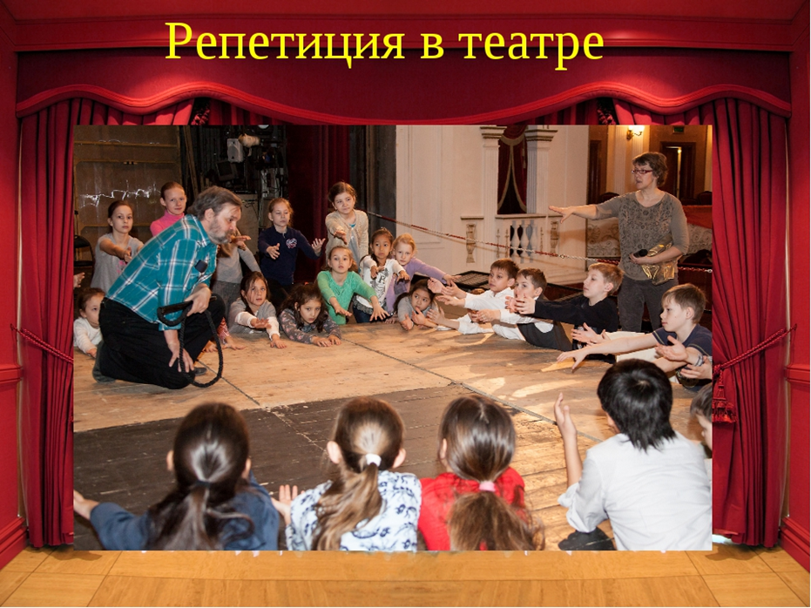
Какие суеверия действуют во время репетиций?
-Если уроните папку с ролью, знать беда на пороге.
-Не принято выходить на аплодисменты по окончанию генеральной
репетиции.
-Во время работы пьесы нельзя
читать последнюю реплику из пьесы.

Slide 5
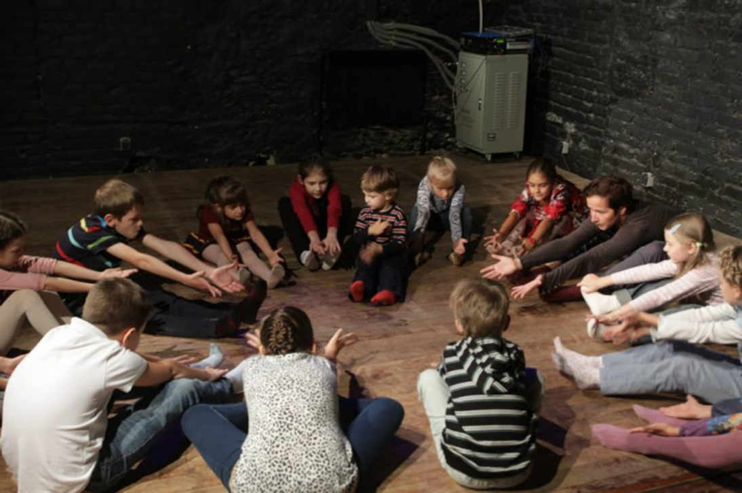
Что обычно желают перед спектаклем?
Повелось в России перед выходом на сцену браться всем участникам за руки и кричать «С Богом»!
Категорически нельзя желать
артистам перед выходом на сцену
«удачи» или «хорошего спектакля».

Slide 6
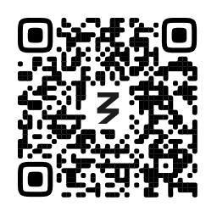
Волкова Наталья Михайловна
Подтверди свое участие по QR-коду, заполни форму обратной связи!

